Slide 1
WTKF Generalforsamling Marts 2019
Adelphi Smagning

Slide 2
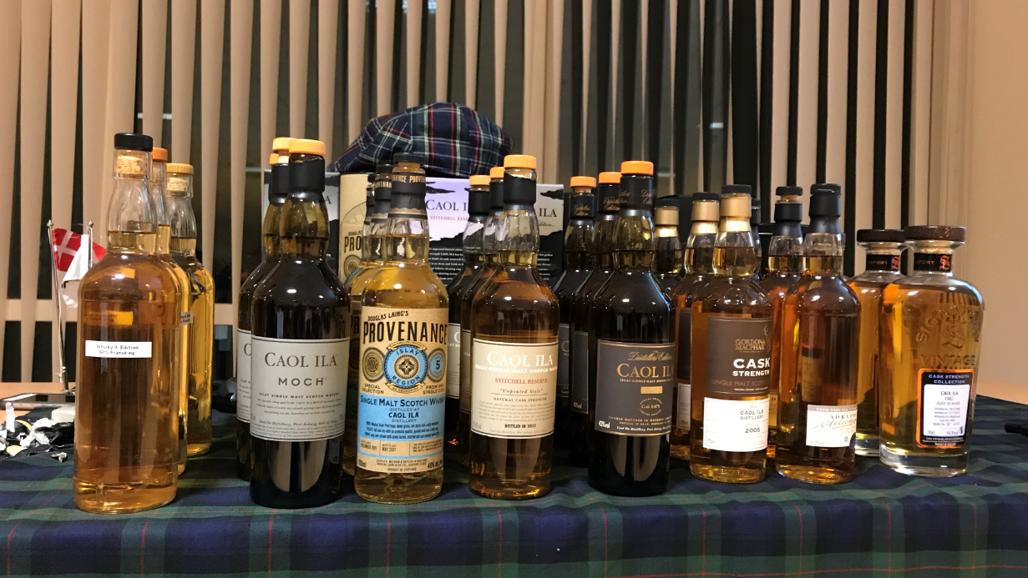
Hvorfor Adelphi?
Caol Ila Vertikal Smagning i Kolding Whiskylaug Dec’ 2018 - absolut bedste var Adelphi Caol Ila, selv med en Signatory 30 års i feltet….

Slide 3
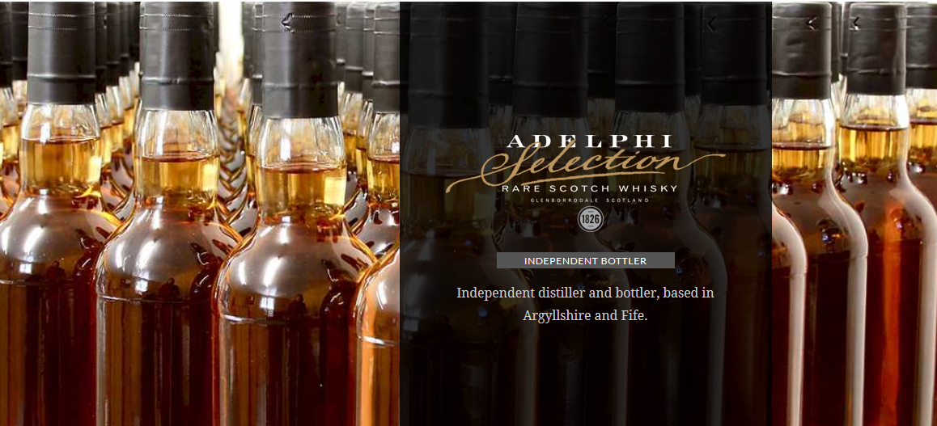
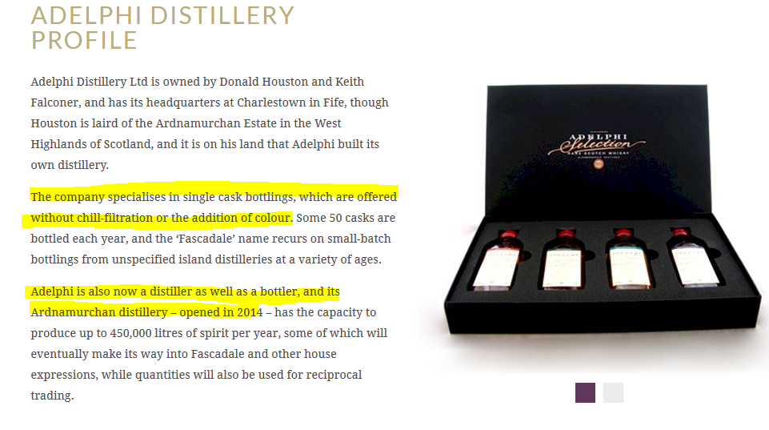
Adelphi – uafhængig aftapper

Slide 4
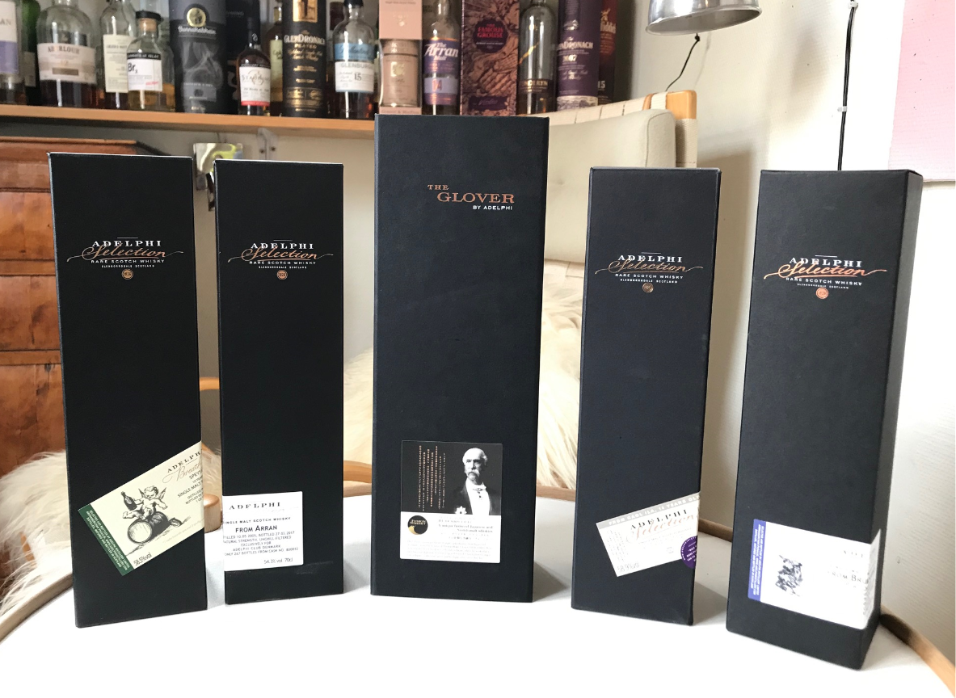
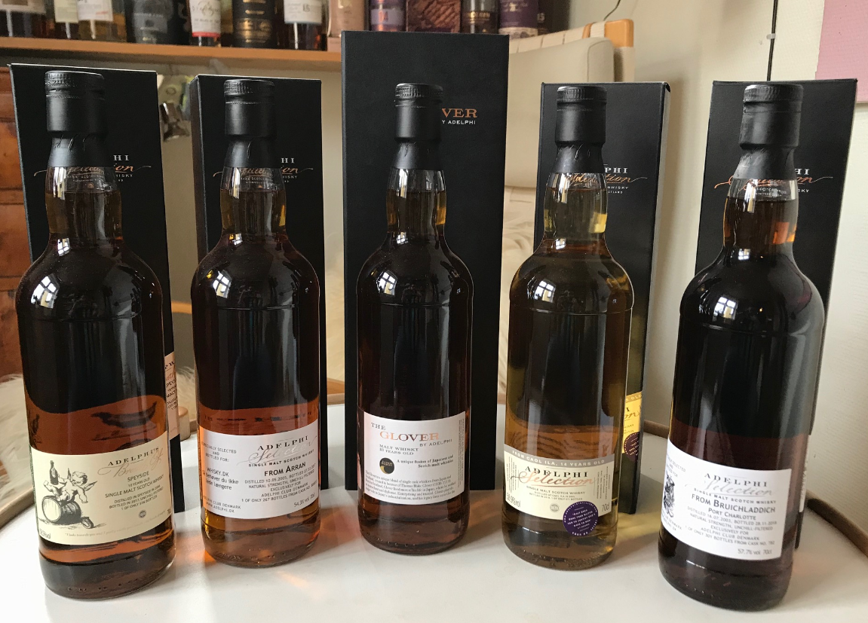
Dagens Line up – Alle CS!

Slide 5
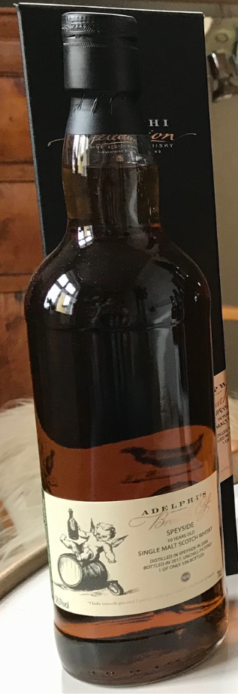
Breath of Speyside
Destilleri: Breath of Speyside
Aftapper: Adelphi Selection
Årgang: 2006/2017
Alder: 10 år
Type: Single Speyside Malt Whisky
Fad nummer/type: First Fill Sherry Butt Cask
Alc. styrke: 58,5 %
Antal flasker: 536 stk.
Un-chillfiltered
Natural Colour
Andet:
70 cl.
Pris : DKK 749.-
Hmm hvad mon det kan være…

Slide 6
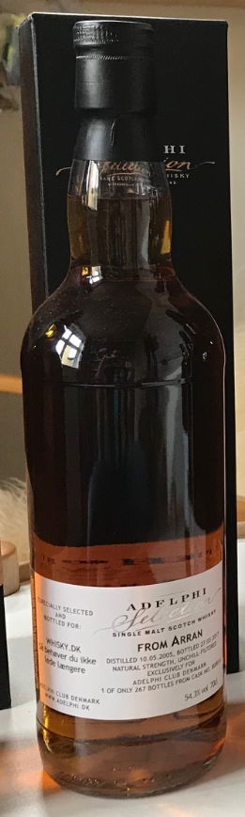
Arran Adelphi selection
Destilleri: Arran
Aftapper: Adelphi
Årgang: Distilled: 10/05/2005 Bottled: 27/03/2017
Alder: 11 år
Type: Single Malt Whisky
Fad nummer/type: Cask No. 800012
Alc. styrke: 54,3%
Antal flasker: 36 flasker Ekslusivt til Whisky.dk
Un-chillfiltered
Natural Colour
Andet: Adelphi Club Denmark
70 cl.
Pris DKK 699.-

Slide 7
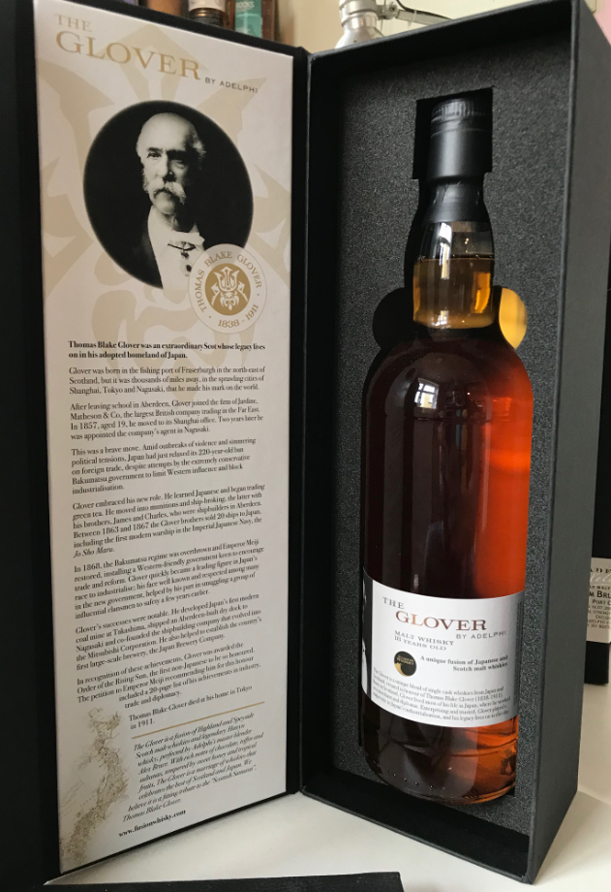
The Glover by Adelphi 18 år, blanding af Japansk og Skotsk Malt Whisky
Destilleri: The Glover by Adelphi
Aftapper: Adelphi
Alder: 18 år
Type: Fusion of Japanese and Scotch Malt Whisky
Fad nummer/type: -
Alc. styrke: 49,2 %
Antal flasker: 1406 flasker
Un-chillfiltered
Natural Colour
Andet:
70 cl.
Denne 18-års blended malt indeholder whisky fra Hanyu i Japan og Longmorn og Glen Garioch fra Skotland
Pris DKK 1179.-

Slide 8
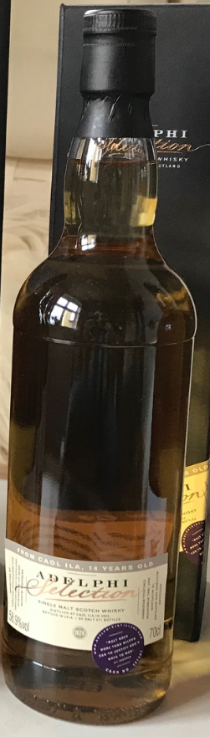
Caol Ila 2003/2006 Adelphi
Selection
Bottler Adelphi Distillery Limited
  Distillery / brand Caol Ila
  Range Adelphi Selection
  Region Islay
  Content Size 0.7 liter
  Alcohol percentage 58.9%
  Age 13 years
  Distilled 2003 ,Bottled 2016
  Cask number 301264
  Number of bottles 280
Pris DKK 899.-

Slide 9
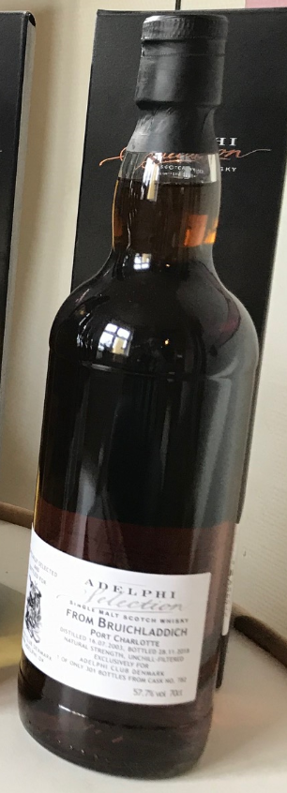
Bruichladdich Port Charlotte 2003/2018
Destilleri: Bruichladdich Port Charlotte
Aftapper: Adelphi
Årgang: Distilled: 16/07/2003 Bottled: 28/11/2018
Alder: 15 år
Type: Single Malt Whisky
Fad nummer/type: Cask No. 782
Alc. styrke: 57,7%
Antal flasker: 301 flasker
Un-chillfiltered
Natural Colour
Andet: Adelphi Club Denmark
70 cl.
Pris DKK 1199.-

Slide 10
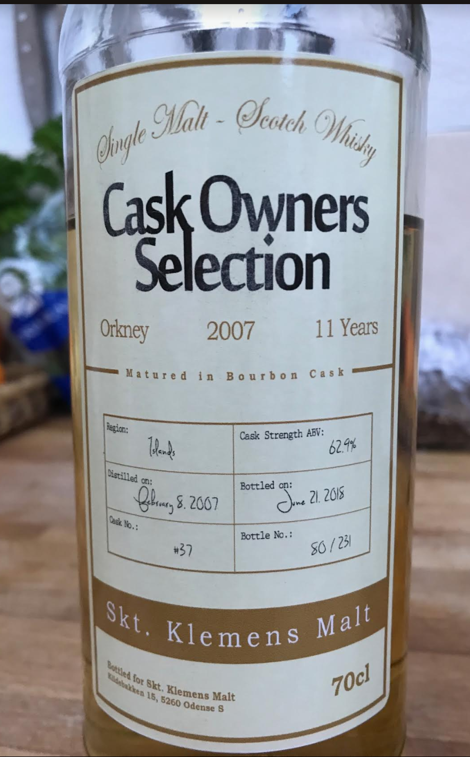
Bonus Malt……
En lille lektion i at hjemme blending kan være yderst interessant….
Mikro andel – 3 flasker i en Orkney malt (Læs: Higland Park)
Den er god….meeen ung og en noget skrap sag, også selvom den vandes ned til 46%
Hvad gør en klog?

Slide 11
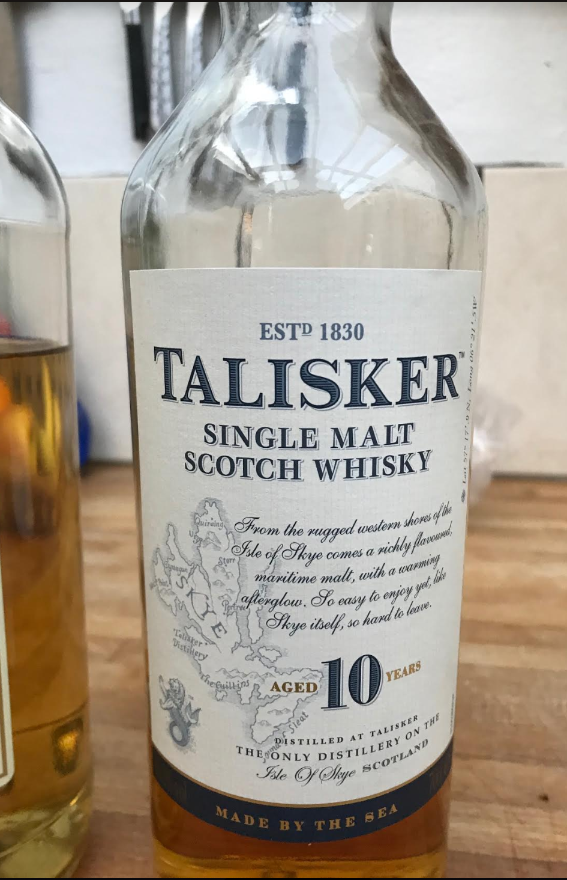
Bonus Malt……
Hvis nu man havde en malt på hylden der trængte til at få et løft i styrke, for at give den lidt mere karakter….Gerne en malt i samme stil og smagsnoter så det ikke stikker for meget af….
Talisker 10, god solid malt der har karakter men ville vinde gevaldigt ved at få et løft i ABV…..

Slide 12
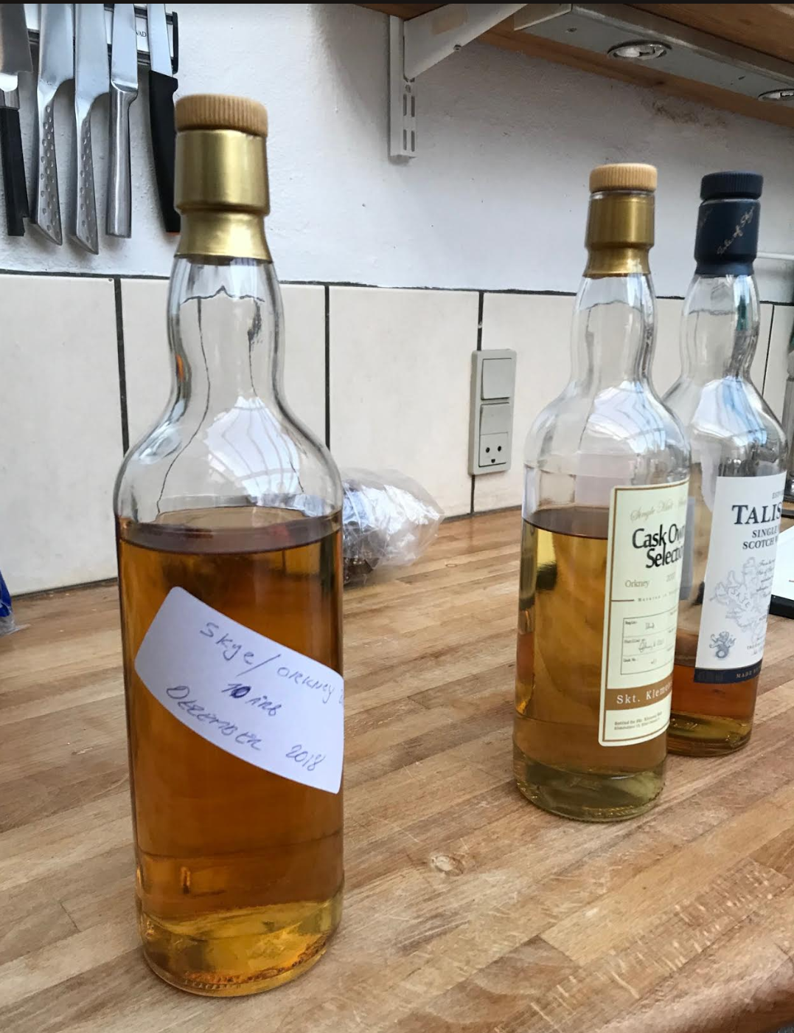
Bonus Malt……
PDI blend, ”Skye/Orkney 10 Års, December 2018”
Prøv det derhjemme – det er sjovt og kan løfte flasker man mere eller mindre har opgivet

